Slide 1
ここでしか買えない
農家のための図書

Slide 2
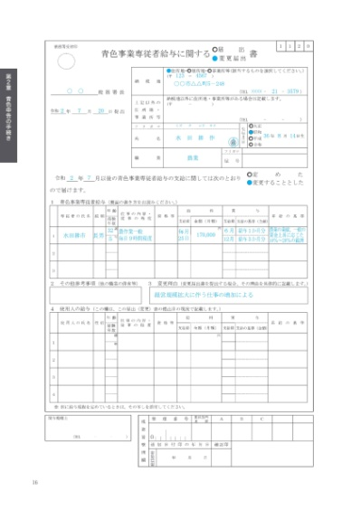
令和２年度版 よくわかる農家の青色申告
こんな悩みを抱えている方、いらっしゃいませんか？
・青色申告の申請書類ってどんなものが必要？
・申請が初めてでやり方が分からない・・・
・消費税が１０％になったことで何が変わるの？
などなど・・・
実際に使用される申請様式を用いてわかりやすく解説しています。
初心者の方でも安心です！

Slide 3
Q. 「日本農業技術検定」をご存じですか？
A. 日本農業技術検定とは、新規就農や農業法人への就職を目指す人を対象とした農業専門の全国統一の試験制度です。
過去問題集で試験対策を！
合格のメリット
☆農業系大学の推薦で入学で有利になったり、授業料が免除されることがあります！
☆農業法人への就職の際、アピールポイントになります！ などなど・・・
2021年版 日本農業技術検定過去問題集３級 （R03-01） 1,100円（税込）2021年版 日本農業技術検定過去問題集２級 （R03-02） 700円（税込）

